Slide 1
Омоніми
Візуалізовані матеріали до КРЗ за програмою
з корекційно-розвиткової роботи Рібцун Ю. В.
«Корекція розвитку»
для спеціальних загальноосвітніх навчальних закладів для дітей із тяжкими порушеннями мовлення

Slide 2
Цілі:
отримати уявлення про те, що слово може мати кілька значень;
ознайомитися з терміном "омонім" - багатозначний;
навчитися розрізняти омоніми за лексичним значенням;
ознайомити зі словами, лексичне значення яких залежить від наголосу;
поповнити активний словник;
+
формування гностичного та смислового структурного рівня мовлення;
розвиток номінативної та пізнавальної функції мовлення;
розвиток поточного та кінцевого зорового, слухового контролю.
Презентацію створено за “Великим шкільним словником української мови” Т. К. Співак.

Slide 3
Довідка для вчителя.
Омоніми — це слова, які однаково звучать і пишуться, але мають абсолютно різні, не пов'язані між собою лексичні значення.
Різне місце наголосу дозволяє використовувати його як розрізнювальний засіб вираження лексичних і граматичних значень слова.
В українській мові фіксуємо чимало слів, які за своєю морфологічною будовою абсолютно однакові і розрізняються тільки наголосом. Різний наголос у словах іноді вказує на різні лексичні значення.
Атлас - укладений за певною системою і виданий у формі альбома або книжки збірник географічних, історичних та інших карт і атлас - шовкова або напівшовкова тканина з блискучою лицьовою поверхнею.
За допомогою наголошування інколи розрізняється і лексичне, і граматичне значення слова. Це велике розходження слів, що складаються з тих самих звуків. Такі слова належать до різних частин мови. Найчастіше наголосом визначаються іменники і прикметники, тотожні за звуками: дорога - іменник і дорога - прикметник, туга - іменник і туга - прикметник.

Slide 4
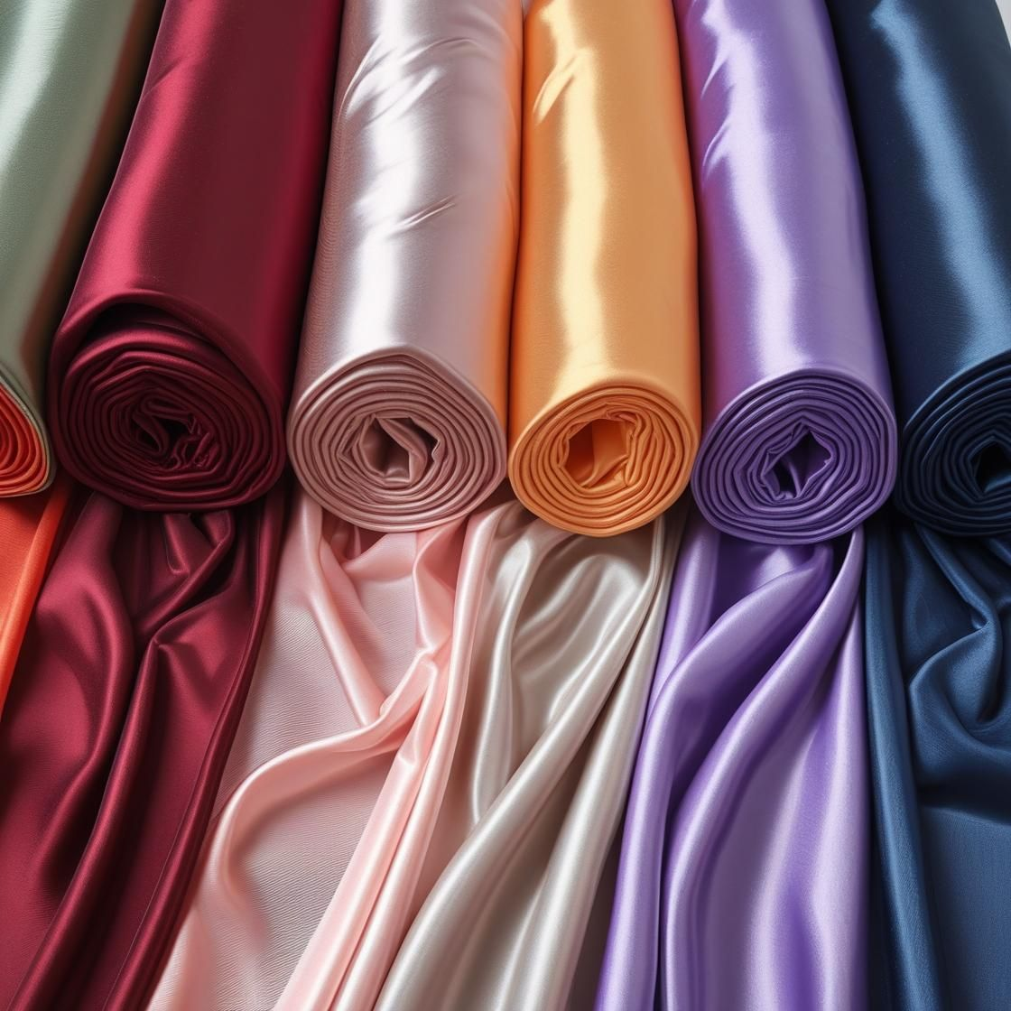

Погляньте на ці малюнки. Які вони різні!
АТЛАС АТЛАС
Прочитайте назви. Що у них змінюється? … А чи тільки наголос?

Slide 5
Прочитай уривок вірша.
Які листи надсилає яблунька поету?
Щодня у листопаді
Через кленовий міст
Шле яблунька із саду
Мені за листом лист.
Анатолій Качан

Slide 6
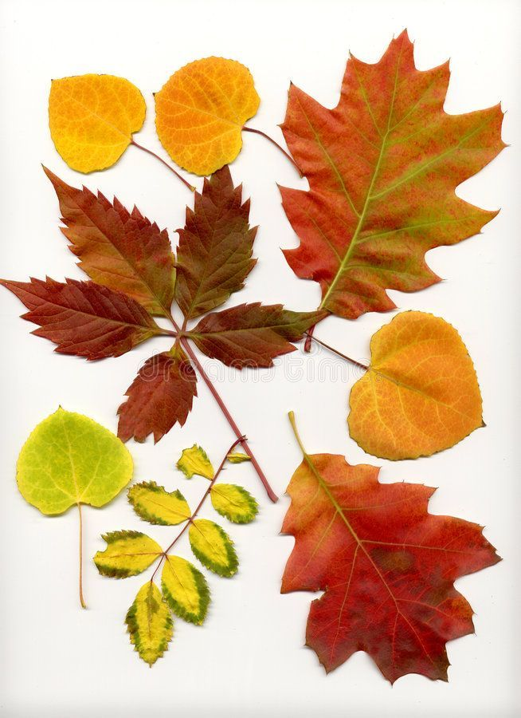
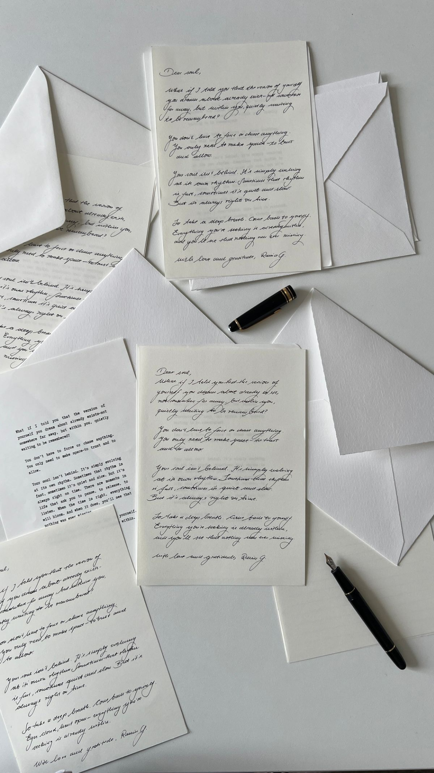

ЛИСТ
Писаний текст, призначений для повідомлення про що-небудь, для спілкування з кимось на відстані, а також відповідна поштова кореспонденція. Офіційний, грошовий або інший документ.
Орган повітряного живлення і газообміну рослин у вигляді
тонкої, звичайно зеленої пластинки; листок.
Тонкий, щільний шматок
або шар якого-небудь матеріалу (паперу, заліза, фанери і т. ін.).

Slide 7
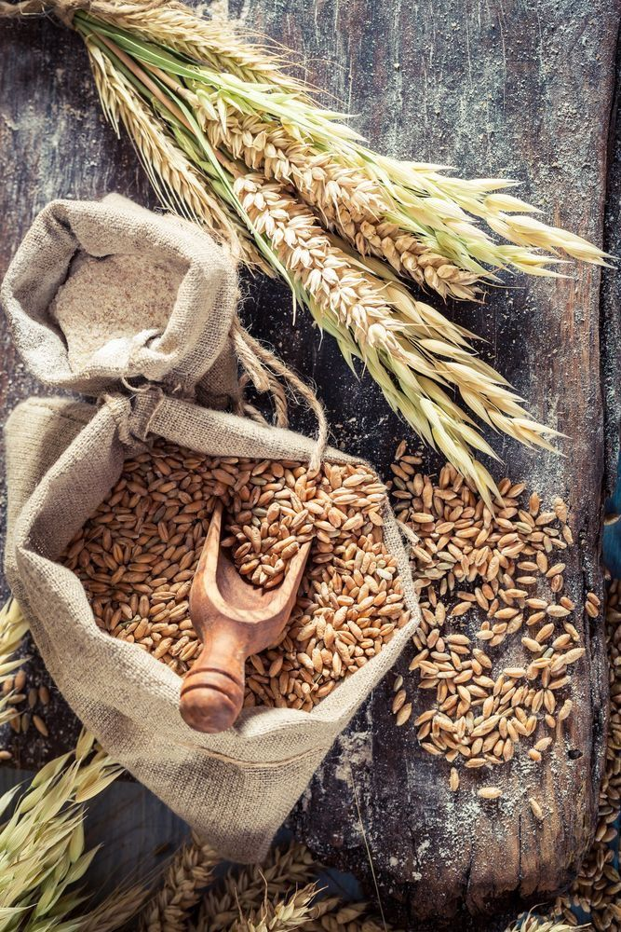
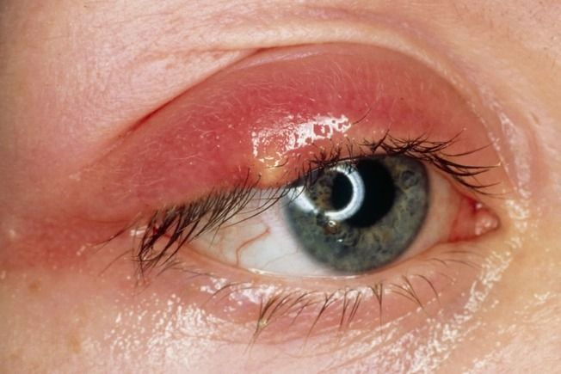
ЯЧМІНЬ
Злакова рослина, зерна якої використовують для виготовлення круп, борошна, на корм худобі, а також як сировину для пивоварної промисловості; зерно цієї рослини.
Гнійне гостре запалення волосяного мішечка вії та слізної залози, краю повіки.

Slide 8
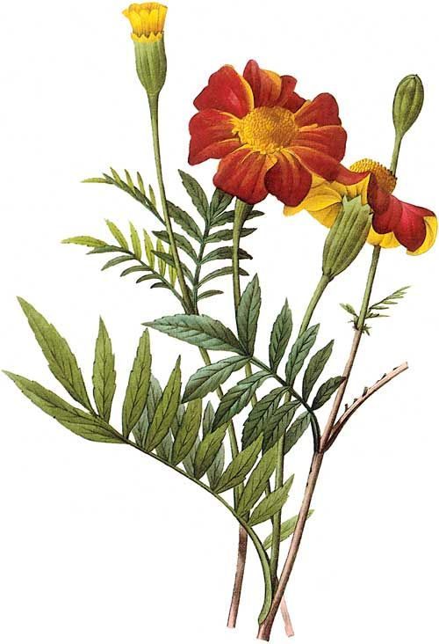


ЧОРНОБРИВЕЦЬ
Однорічна трав'яниста декоративна рослина родини складноцвітих із запашними квітками жовтого кольору.
Той, хто має чорні брови.

Slide 9
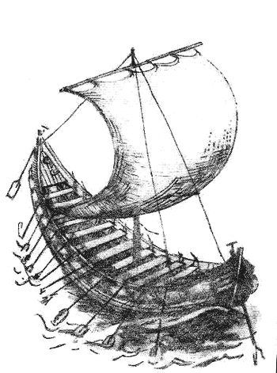
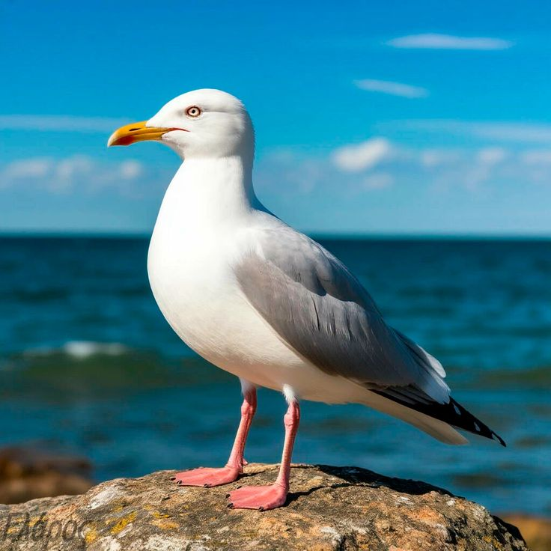
ЧАЙКА
Бойовий довбаний човен запорізьких козаків з вітрилами та веслами, обшитий ззовні дошками або очеретом для кращої плавучості й захисту від ворога.
Морський водоплавний
птах родини сивкових.

Slide 10
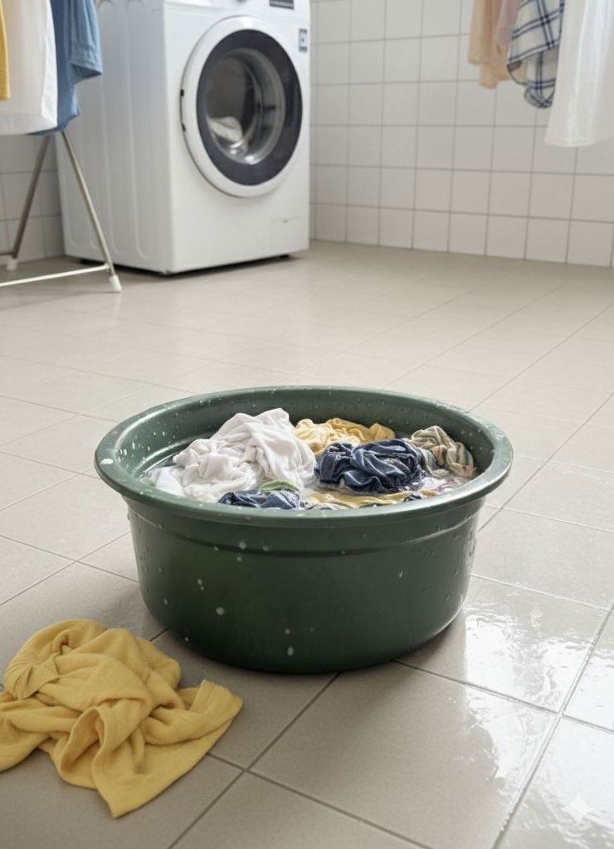
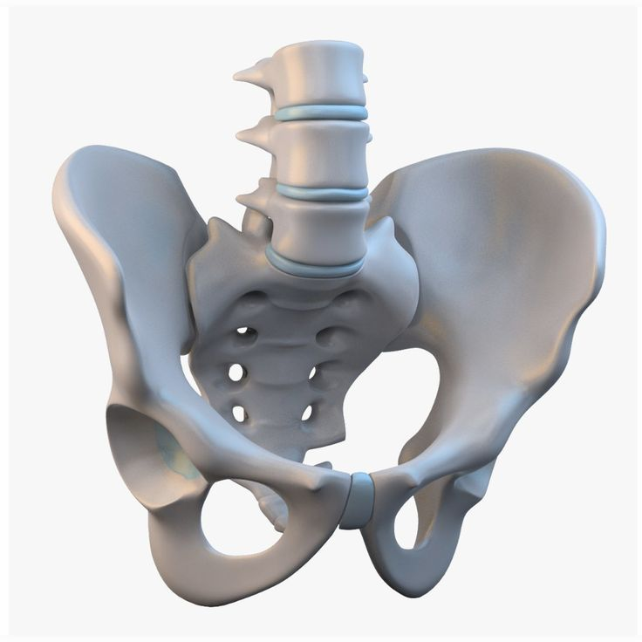
ТАЗ
Частина скелета людини й тварин - кістковий пояс, що спирається на нижні (у тварин - на задні) кінцівки та є опорою для хребта.
Неглибока кругла або овальна посудина (найчастіше металева)
для вмивання, прання тощо.

Slide 11
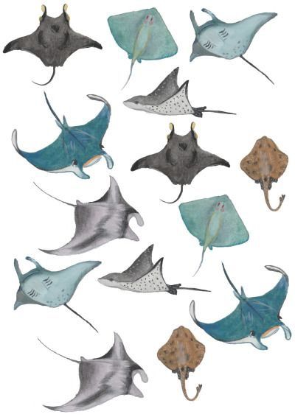
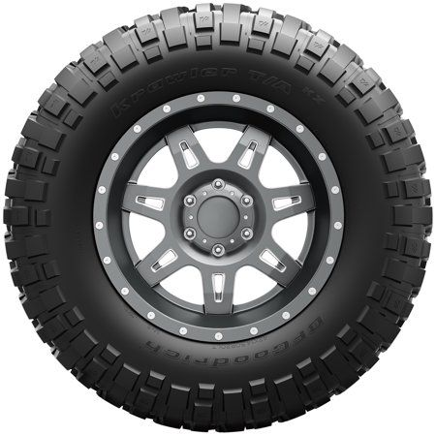
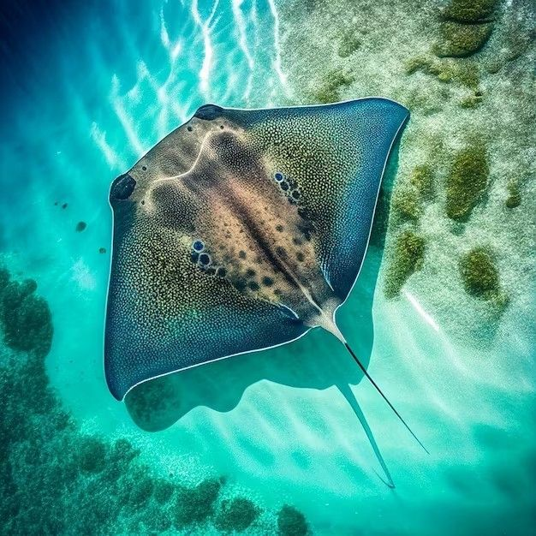
СКАТ
Колесо автомобіля, а також комплект гумових деталей автомобільного колеса.
Велика хижа морська риба ряду акулоподібних із плоским тілом і вузьким хвостом.

Slide 12
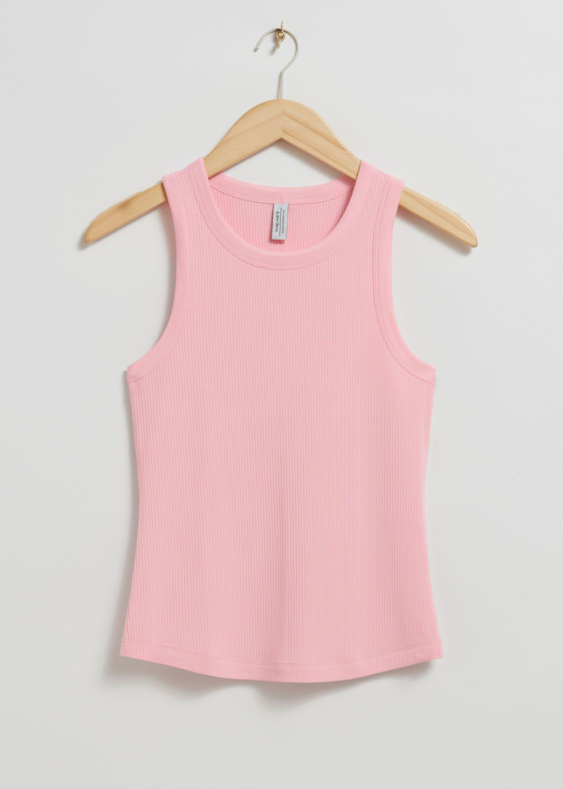
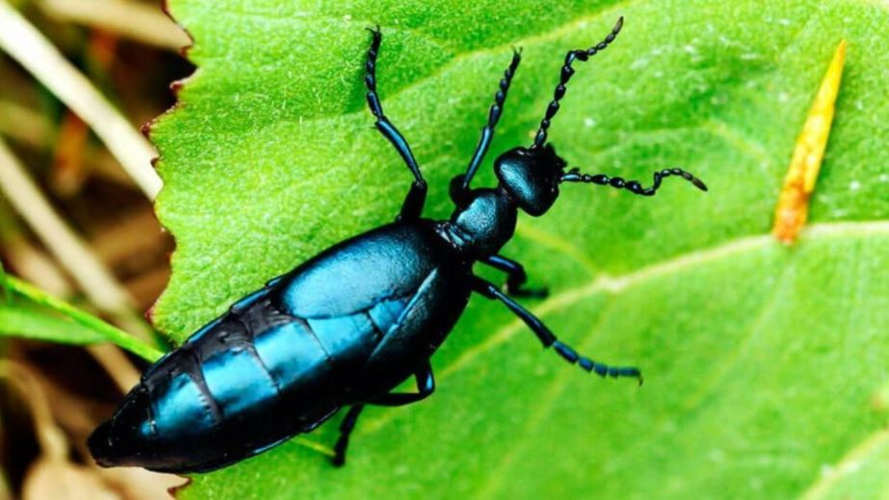
МАЙКА
Весняний безкрилий жук
родини наривникових.
Трикотажна сорочка без рукавів і коміра.

Slide 13
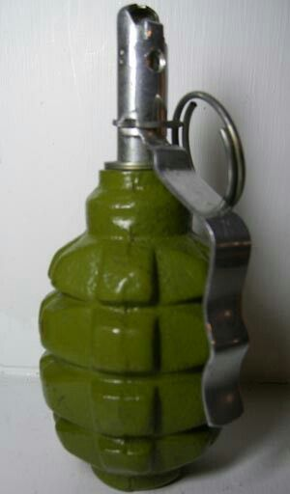
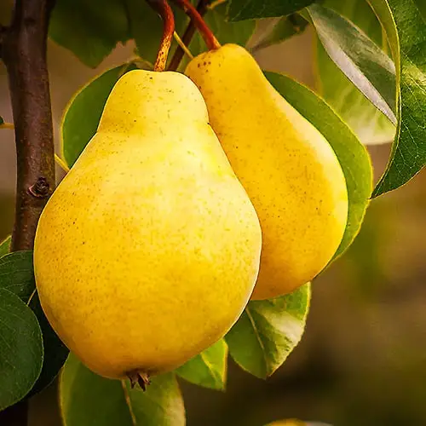
ЛИМОНКА
Старовинний сорт груші народної селекції.
Ручна граната, що формою нагадує лимон.

Slide 14
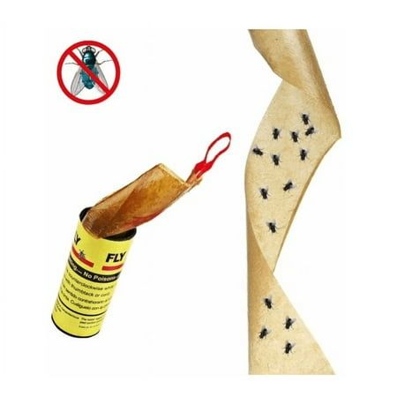
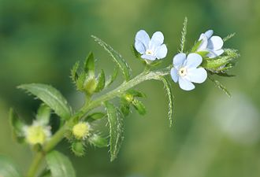
ЛИПУЧКА
Трав'яниста рослина, бур'ян, насіння якої має колючки й легко чіпляється до чого-небудь.
Липкий папір, який застосовують для боротьби з мухами.

Slide 15
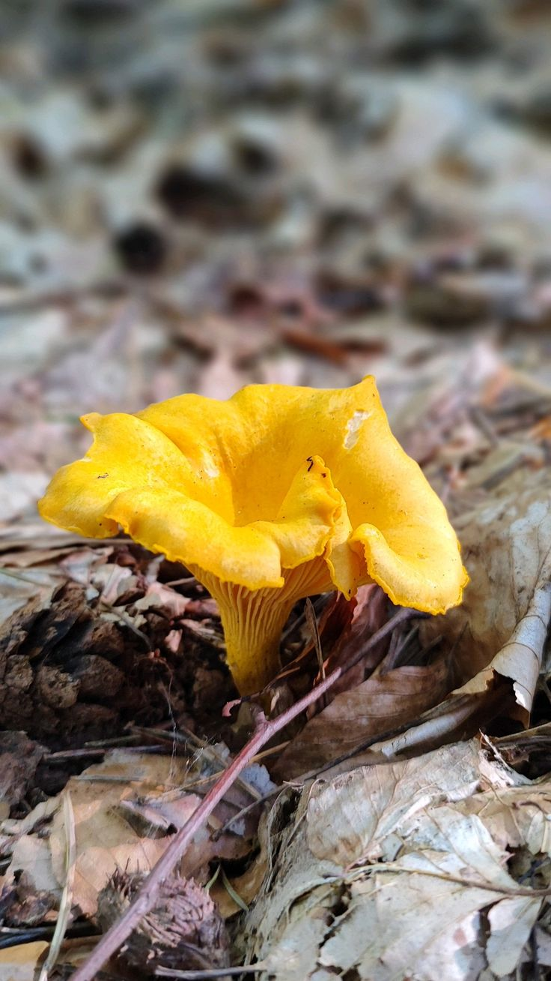

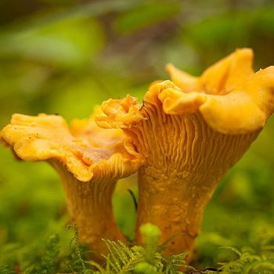
ЛИСИЧКА
Зменшено-пестливе до лисиця.
Їстівний гриб жовтого кольору.

Slide 16
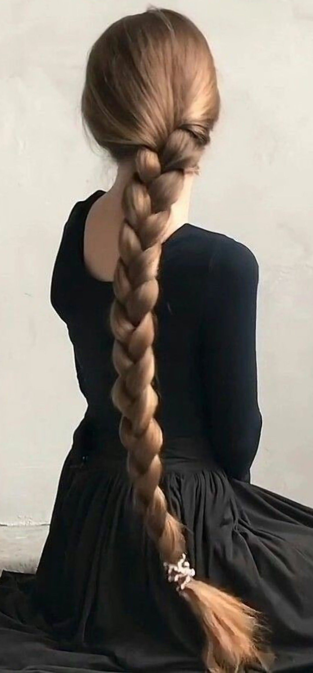
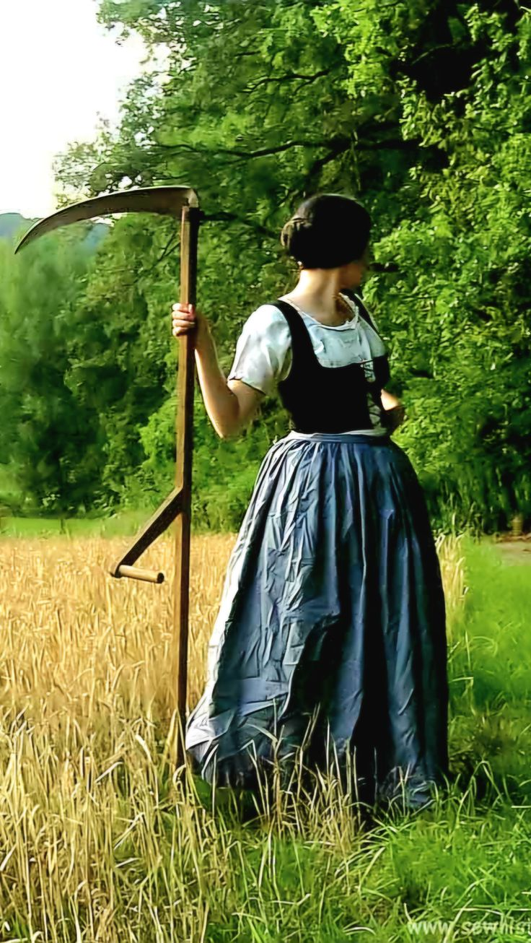
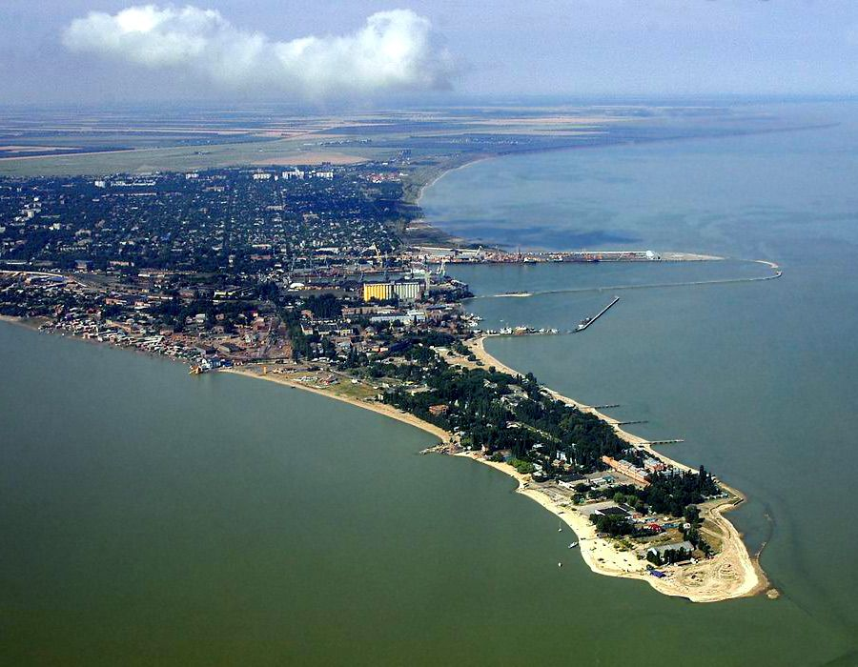
KOCÁ
Сільськогосподарське знаряддя для косіння трави, збіжжя тощо, що має вигляд вузького зігнутого леза, прикріпленого до держака.
Вузька намивна смуга суходолу в морі, річці тощо, сполучена одним кінцем із берегом.
Заплетене волосся.

Slide 17
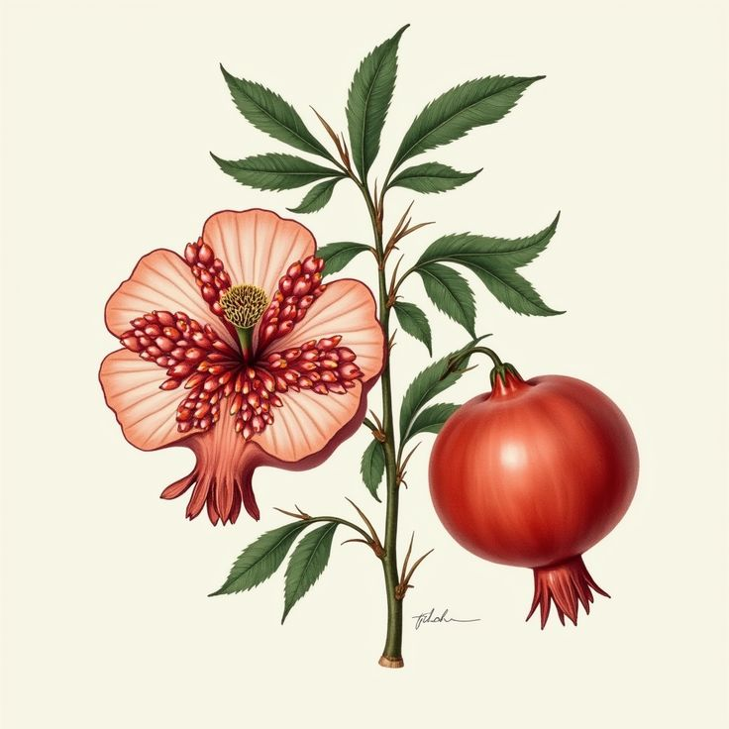
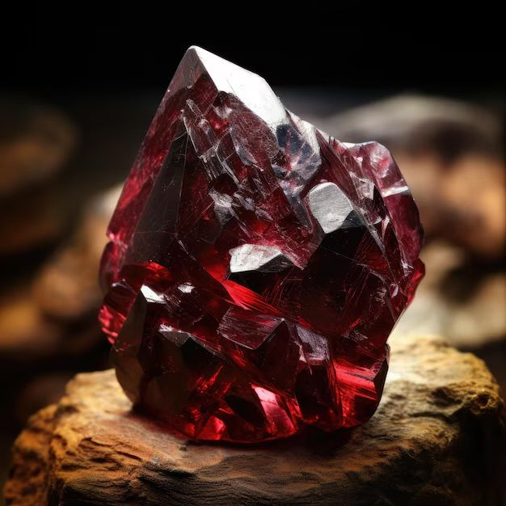
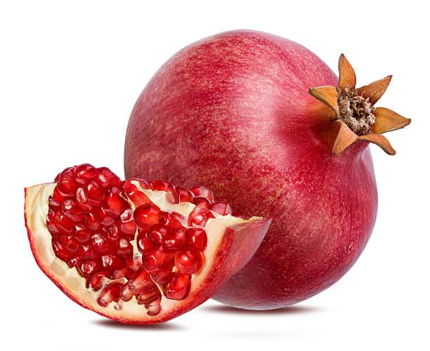
ГРАНАТ
Плодове дерево або кущ, що росте в місцях з теплим кліматом. Яскраво-червоні квіти цієї рослини. Круглий плід цієї рослини з товстою шкірою, наповнений насінням.
Самоцвіт, напівдорогоцінне каміння найчастіше червоного чи бурого кольору, рідко - зеленого.

Slide 18
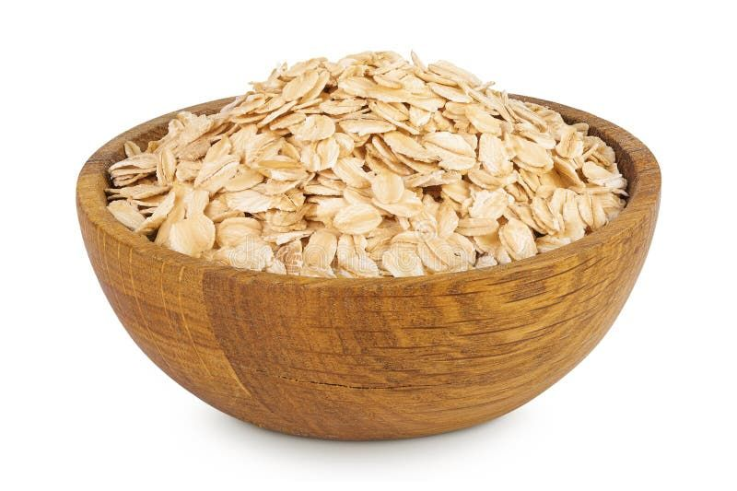
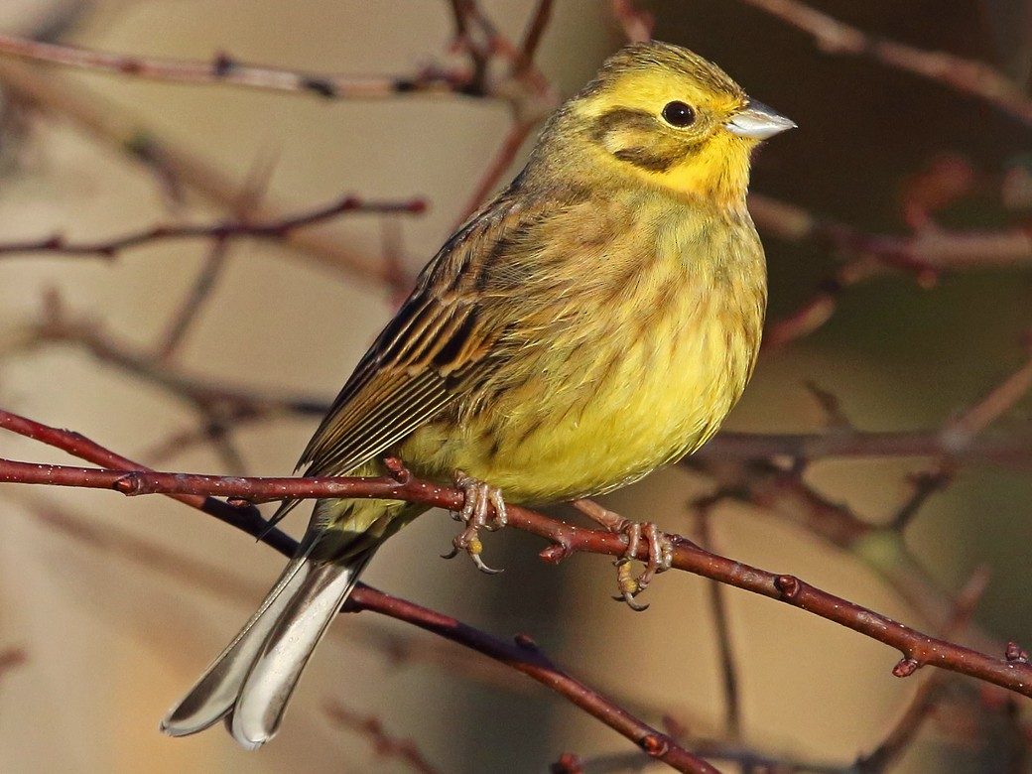
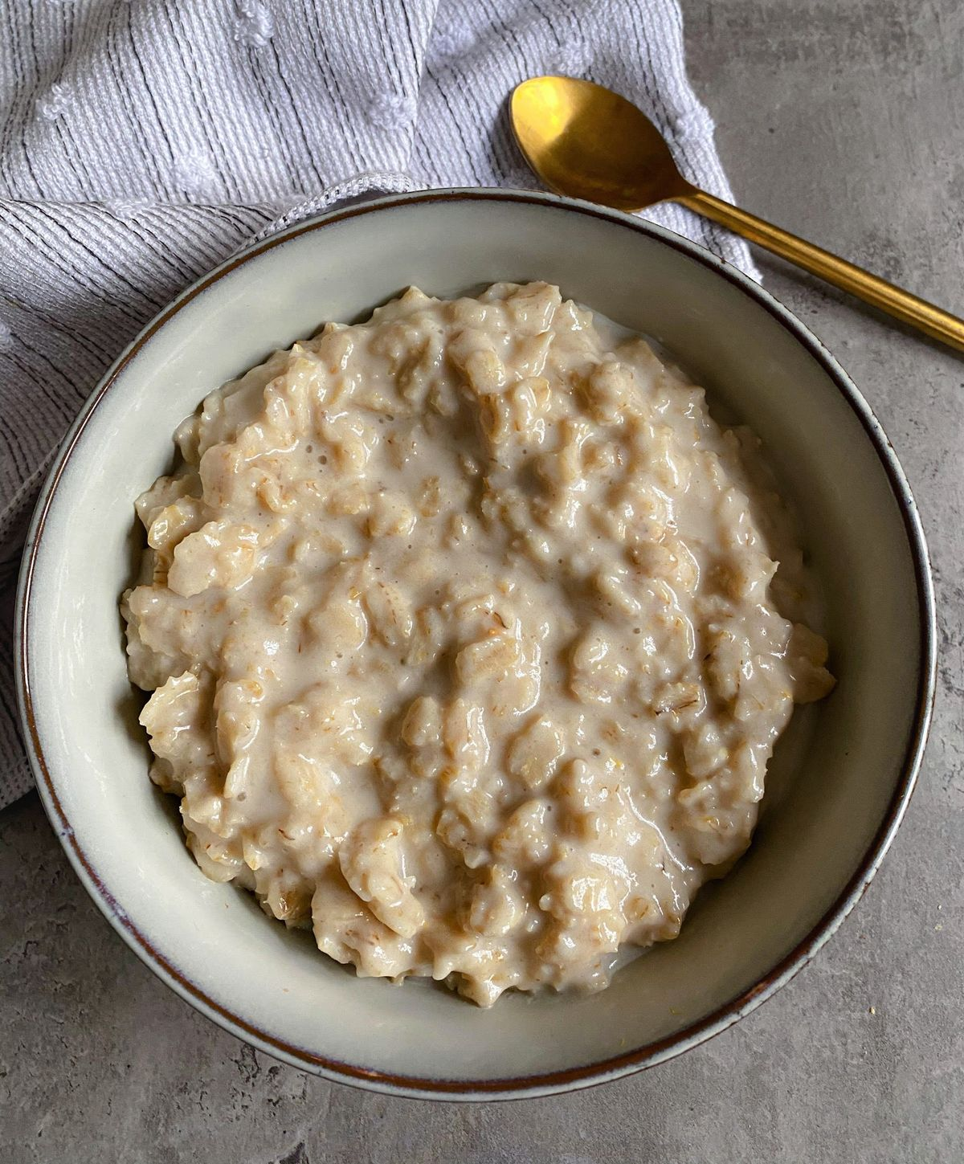
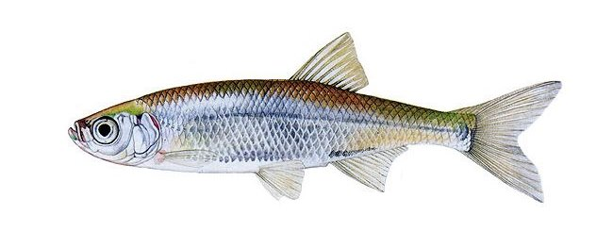
ВІВСЯНКА
Маленький перелітний жовтогрудий птах ряду горобиних.
Борошно або крупа, виготовлені з вівса.
Вівсяна каша або юшка.
Дрібна ставкова риба.

Slide 19
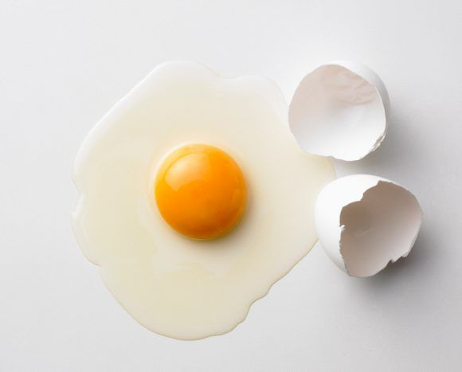
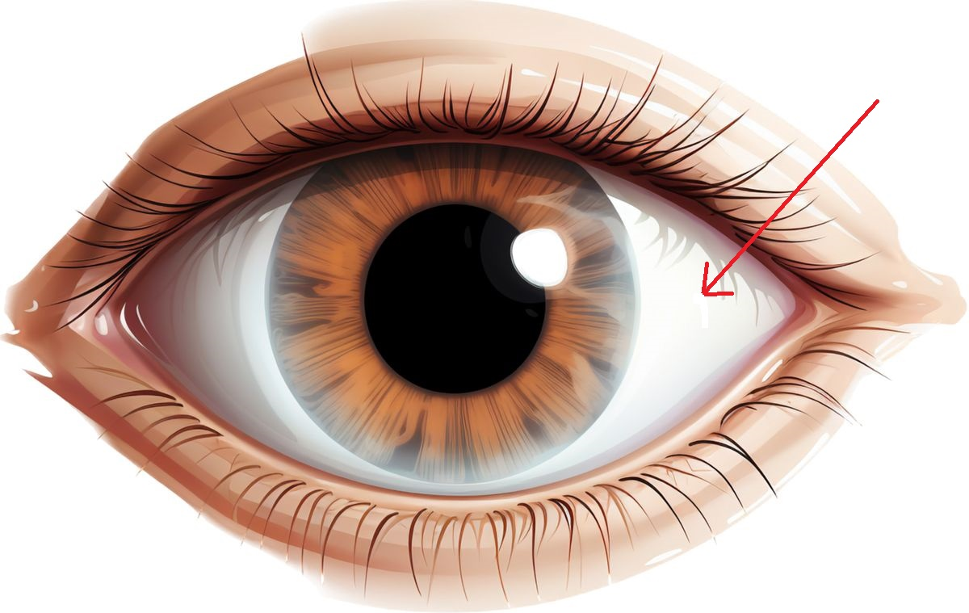
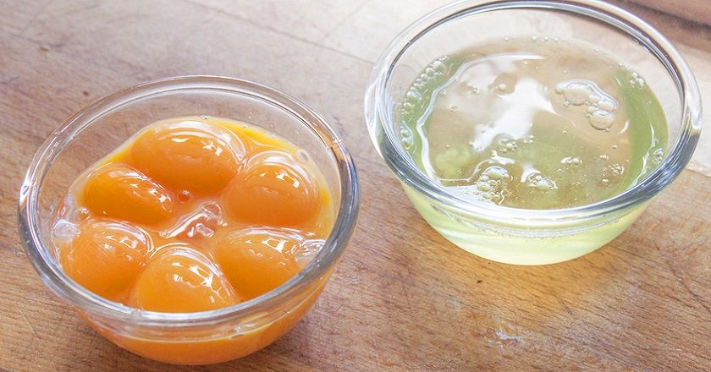
БІЛОК
Густа напівпрозора маса пташиного яйця, у якій міститься жовток.
Біла опукла оболонка очей.

Slide 20
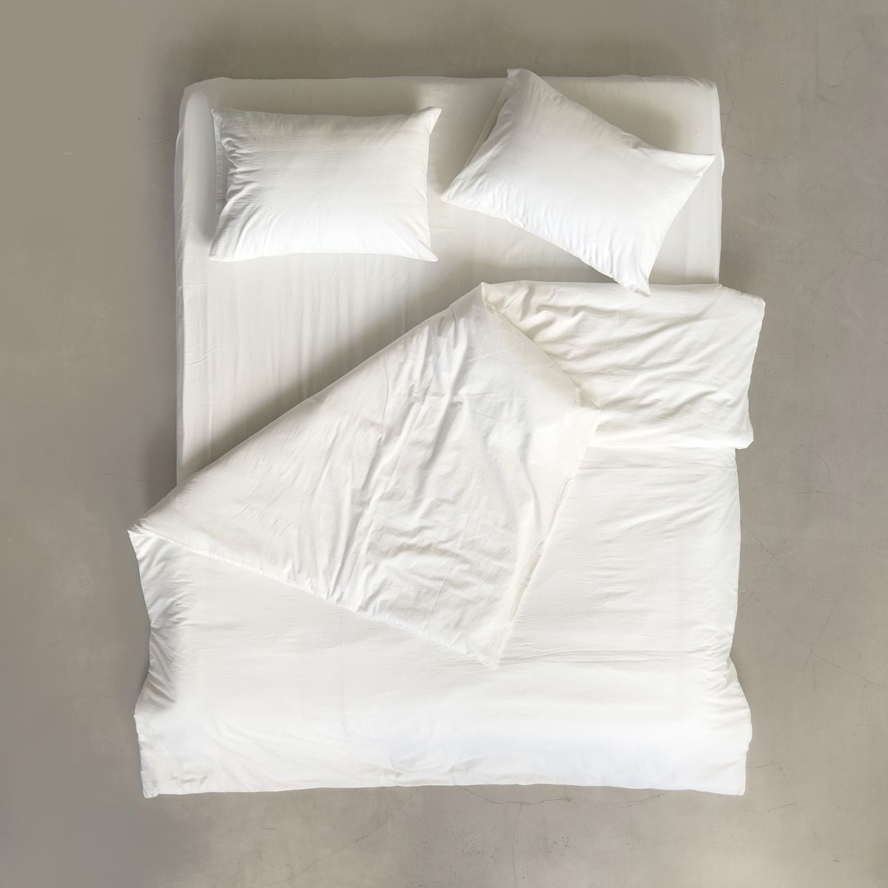
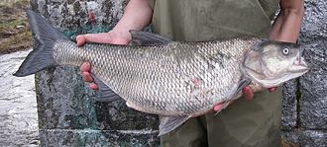
БІЛИЗНА
Вироби з тканин (переважно білі) для одягання на тіло або для побутових потреб (на постіль і т. ін.).
Хижа прісноводна промислова риба.

Slide 21
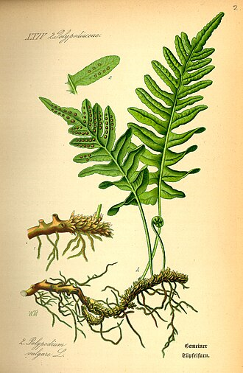
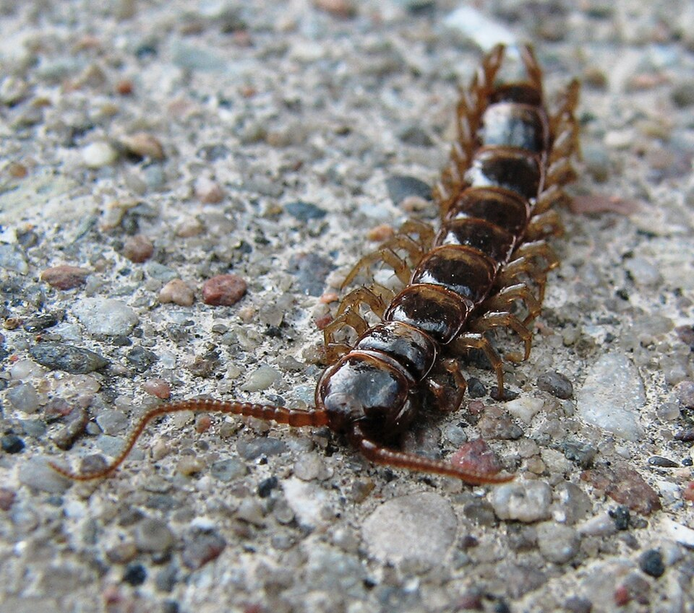
БАГАТОНІЖКА
Клас наземних тварин з червоподібним тілом і великою кількістю членистих ніжок.
Багаторічна папоротева рослина з повзучим коренем.

Slide 22

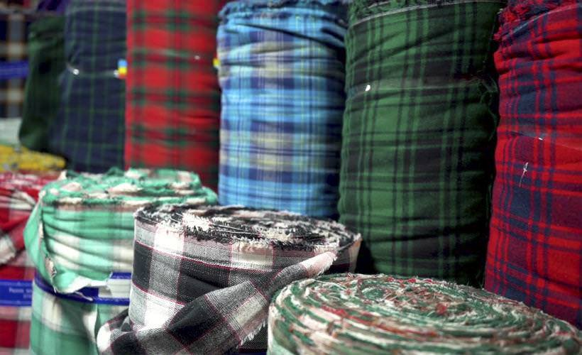
БАЙКА
Невеликий віршований або, рідше, прозовий повчальний твір алегоричного змісту. Вигадка, розповідь про те, чого насправді не було, не може бути.
М'яка бавовняна, рідше
вовняна, тканина з ворсом; бая.

Slide 23
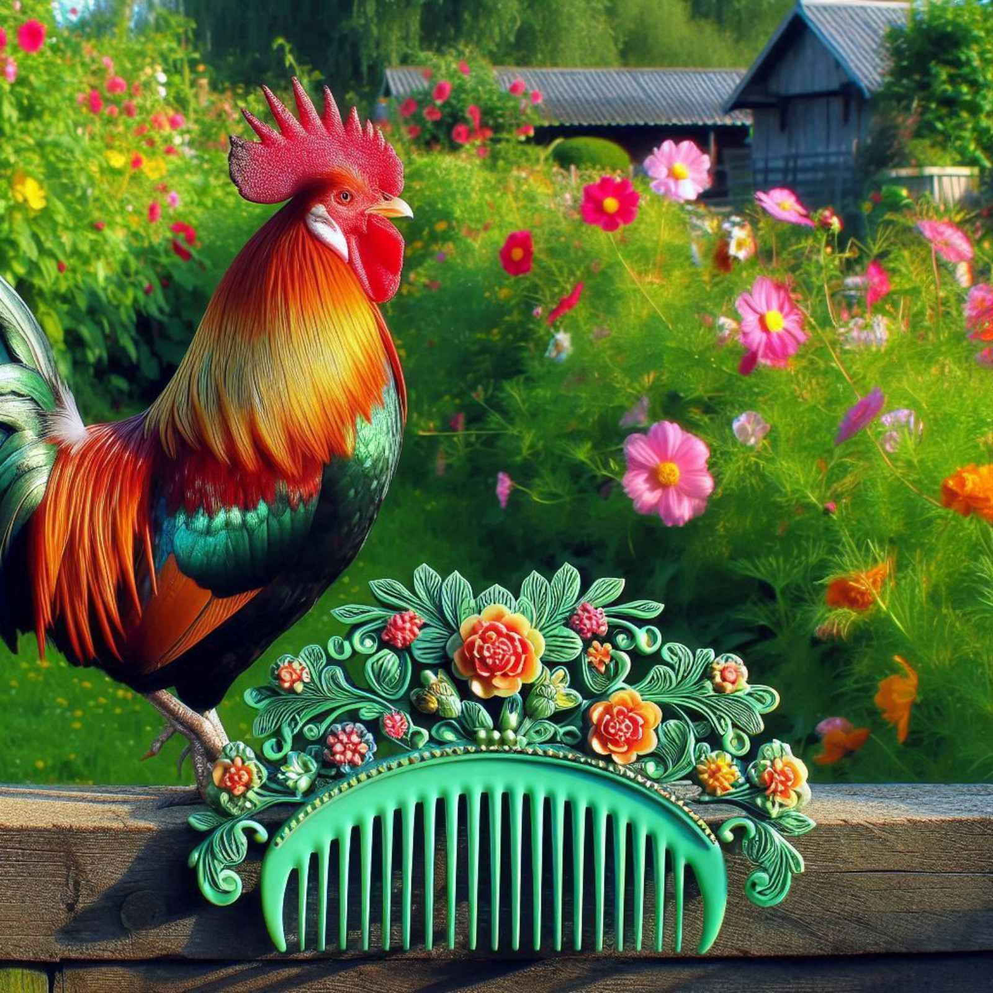
Знайдіть омоніми.
Носить півник-співунець
на голівці гребіне́ць.
Гребінцем тим — знає кожний —
Причеса́тися не можна.
А у мене, а у мене
Гребінець новий, зелений
Грицько Бойко
— Приклад списував у кого? —
запитав учитель строго.
— Та казали ж Ви у класі
І казав мій тато,
Що з відмінника Івася
Треба приклад брати.
Грицько Бойко

Slide 24
Фото: https://ru.pinterest.com/pin/31736372372213069/; https://ru.pinterest.com/pin/178244097745616217/; https://ru.pinterest.com/pin/322992604544507371/; https://ru.pinterest.com/pin/20829217021152476/; https://ru.pinterest.com/pin/1407443630350737/; https://ru.pinterest.com/pin/4608941744324550400/; https://ru.pinterest.com/pin/5559199537747865/; https://ru.pinterest.com/pin/4503668367243337/; https://ru.pinterest.com/pin/366199013471631858/; https://ru.pinterest.com/pin/17803361025641353/; https://ru.pinterest.com/pin/99853316731620982/; https://ru.pinterest.com/pin/726909196144839250/; https://vidomo.media/rus/events/1743776934-v-dnepre-zametili-redkogo-yadovitogo-zhuka-foto; https://panski-sadu.com.ua/ua/p1950599897-grusha-limonka-letnij.html; https://ru.pinterest.com/pin/46724914878580869/; https://uk.wikipedia.org/wiki/%D0%9B%D0%B8%D0%BF%D1%83%D1%87%D0%BA%D0%B0_%D0%B7%D0%B2%D0%B8%D1%87%D0%B0%D0%B9%D0%BD%D0%B0; https://ru.pinterest.com/pin/934285885194744861/; https://ru.pinterest.com/pin/134474738870081650/; https://ru.pinterest.com/pin/237916792809521335/; https://ru.pinterest.com/pin/367536019614002565/; https://ru.pinterest.com/pin/498773727495872798/; https://ru.pinterest.com/pin/32299322322921554/; https://ru.pinterest.com/pin/325033298130733041/; https://ru.pinterest.com/pin/307018899618875173/; https://ru.pinterest.com/pin/457959855880135758/; https://ru.pinterest.com/pin/20969954511638706/; https://ebird.org/species/yellow2?siteLanguage=uk; https://goldfishnet.in.ua/fish/verxovka; https://ru.pinterest.com/pin/727472146077448313/; https://ru.pinterest.com/pin/87186942777736198/; https://ru.pinterest.com/pin/180284791330392020/; https://uk.wikipedia.org/wiki/%D0%91%D1%96%D0%BB%D0%B8%D0%B7%D0%BD%D0%B0_%D0%B7%D0%B2%D0%B8%D1%87%D0%B0%D0%B9%D0%BD%D0%B0; https://ru.pinterest.com/pin/90423905015470355/; https://ru.pinterest.com/pin/209487820159426280/; https://uk.wikipedia.org/wiki/%D0%91%D0%B0%D0%B3%D0%B0%D1%82%D0%BE%D0%BD%D1%96%D0%B6%D0%BA%D0%B8#/media/%D0%A4%D0%B0%D0%B9%D0%BB:Steinl%C3%A4ufer_(Lithobius_forficatus)_3.jpg; https://ru.pinterest.com/pin/114138171802527533/; https://uk.wikipedia.org/wiki/%D0%A1%D0%BE%D0%BB%D0%BE%D0%B4%D0%B8%D1%86%D1%8F_%D0%B7%D0%B2%D0%B8%D1%87%D0%B0%D0%B9%D0%BD%D0%B0; https://ru.pinterest.com/pin/96264510779475950/; https://ru.pinterest.com/pin/326440673014407248/; https://mala.storinka.org/%D0%B1%D0%B0%D0%B9%D0%BA%D0%B0-%D0%BB%D0%B5%D0%BE%D0%BD%D1%96%D0%B4%D0%B0-%D0%B3%D0%BB%D1%96%D0%B1%D0%BE%D0%B2%D0%B0-%D0%BF%D1%96%D0%B2%D0%B5%D0%BD%D1%8C-%D1%96-%D0%BF%D0%B5%D1%80%D0%BB%D0%B8%D0%BD%D0%BA%D0%B0.html; https://ru.pinterest.com/pin/421297740162284111/;
https://tkanyny.com.ua/bajka-tkanyna-yiyi-sklad-harakterystyky-i-zastosuvannya-materialu/5/; https://profibooks.org/ua/p2701760295-atlas-anatomii-cheloveka.html?source=merchant_center&gad_source=1&gad_campaignid=22423572210&gbraid=0AAAAADr11xQVJs8Y_CfmzoGQ6wdGaOsZu&gclid=Cj0KCQiAgP_JBhD-ARIsANpEMxwV46bBzdyLE32G1Q7vGGPk0xIbUYtH9Faf40ZykOz-rVCgd5xcCQ8aAmlEEALw_wcB; https://ru.pinterest.com/pin/413768284536793411/.
З любов’ю до дефектології - пані Наталя.

